Slide 1

答题模板5
装置气密性的检查

Slide 2


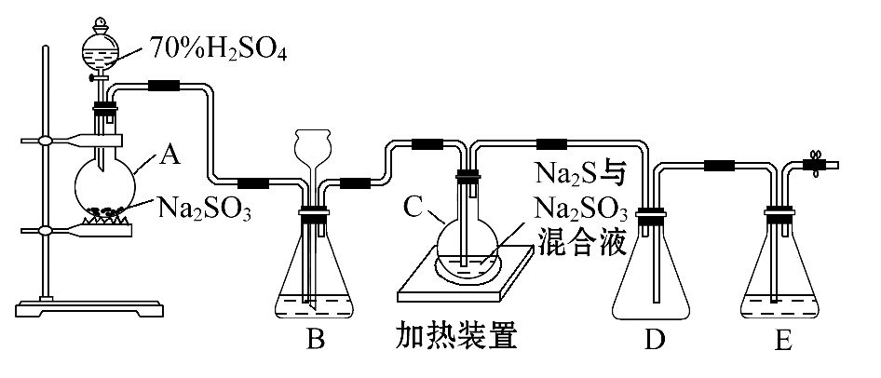
【典例导引】
[2014·山东高考·T31改编]工业上常利用含硫废水生产Na₂S₂O₃·5H₂O，
实验室可用如下装置(略去部分夹持仪器)模拟生产过程。

Slide 3

烧瓶C中发生反应如下：
Na₂S(aq)+H₂O(l)+SO₂(g)====Na₂SO₃(aq)+H₂S(aq) (Ⅰ)
2H₂S(aq)+SO₂(g)====3S(s)+2H₂O(l) (Ⅱ)
S(s)+Na₂SO₃(aq) Na₂S₂O₃(aq) (Ⅲ)
仪器组装完成后，检查整个装置气密性的方法是_______________。

Slide 4
【阅卷案例】
阅卷 实录 | 在B中先加少量蒸馏水，看B中是否形成水柱
阅卷 点评 | 1.应先关闭两端活塞(或止水夹)使装置形成密闭体系才能检验气密性，否则无法进行检验。 2.应明确根据什么现象能说明“气密性良好”，应明确指明“看B中长颈漏斗内的液柱高度保持不变”

Slide 5
【标准答案】
关闭两端活塞(或止水夹)，向装置B中的长颈漏斗内注入液体至形成一段液柱，若液柱高度保持不变，则整个装置气密性良好

Slide 6
【答题模板】
(1)微热法检查：封闭(关闭活塞(或止水夹)，导管末端插入盛水的烧杯中等)→微热(双手捂或用酒精灯稍微加热)→气泡(观察到导管口有气泡逸出)→水柱(移开双手或停止加热，观察到导管中形成一段稳定的水柱)。
(2)液差法检查：封闭(关闭活塞或用止水夹夹住橡胶管等)→液差(向×××容器中加水，使×××和×××形成液面差)→不变(停止加水，放置一段时间，液面差保持不变)。

Slide 7
警示：
1.多数装置可用微热法检查气密性，对于连通器结构的装置，如启普发生器和简易启普发生器常用液差法。
2.使用分液漏斗添加液体的装置一般微热法和液差法均可使用，通过长颈漏斗添加液体的装置则只能用液差法检验。
3.运用微热法检查气密性是利用了气体热胀冷缩的性质，实验前应把导管末端插入水中，把其他可能的气体出口关闭，如关闭分液漏斗的活塞等。

Slide 8
4.运用液差法检查装置的气密性，是利用气体的压强，实验前要封住导管末端的出口，只留一个位置可以添加液体。

Slide 9
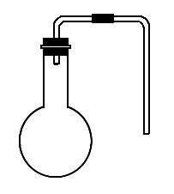
模板套用：
1.简述检查下列装置气密性的方法：___________________________
___________________________________________________________
___________________________________________________________
___________。
将导气管末端插入盛水的烧杯
中，用手握住或利用热毛巾捂容器对该仪器微热，观察到导管末端
有气泡逸出；松开手后，导管末端的液体上升形成一段水柱，说明
气密性良好

Slide 10
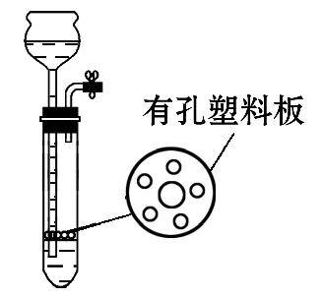
2.下图是一种仅适用于室温下随制随停的气体发生装置，简述检查气
密性的方法：___________________________________________________
_____________________________________________________________
_______________________________。
塞紧橡胶塞，夹紧弹簧夹，从长颈漏斗注入一定量的水，
使漏斗内的液面高于试管内的液面，停止加水后，漏斗中与试管中的
液面差保持不变，说明装置不漏气

Slide 11
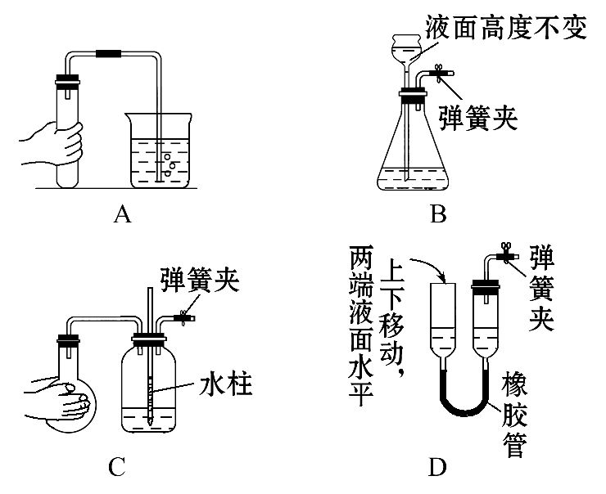
【即时训练】
1.下列各图所示装置的气密性检查中，漏气的是( )

Slide 12
【解析】选D。用手握住试管，试管内气体受热膨胀，在烧杯内有气泡产生，说明装置气密性良好，故A不漏气；用弹簧夹夹住右边导管，向长颈漏斗中倒水，液面高度不变，说明装置气密性良好，故B不漏气；用弹簧夹夹住右边导管，双手捂住烧瓶，烧瓶内气体受热膨胀，使集气瓶中气体压强增大，在玻璃管中形成一段水柱，说明装置气密性良好，故C不漏气；用弹簧夹夹住右边导管，上下移动，若装置不漏气，两边液面应形成一定的高度差，而图示两端液面相平，说明装置漏气。

Slide 13
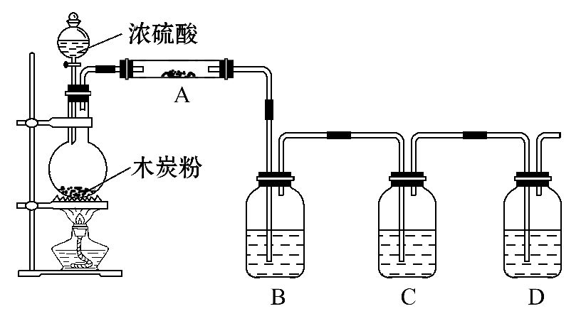
2.根据下图回答问题：
上述装置中，在反应前用手掌紧贴烧瓶外壁检查装置的气密性，如观察不到明显的现象，还可以用什么简单的方法证明该装置不漏气？
_______________________________________________________。

Slide 14
【解析】由于装置比较大，双手的热量不足以使整个装置中气体膨胀，效果不显著，因而在B、C、D洗气瓶的导管口见不到气泡冒出，可以在反应前用小火加热(或其他方法)，使瓶内空气迅速膨胀，导致气泡从洗气瓶的导管中冒出，停止加热后，烧瓶冷却，瓶内压力减小，产生负压，水会上升到洗气瓶的导管里，形成一段水柱，由此证明装置不漏气。
答案：反应前点燃酒精灯，加热烧瓶一小会儿，在洗气瓶B、C、D中出现气泡，熄灭酒精灯，一段时间后，B、C、D中导管内液面上升，证明该装置不漏气

